Slide 1
과목_학년학기_단원 | suh_p_0401_01
차시명 | 10 창의 놀이터(수 크기 비교 놀이)
파일명 | suh_p_0401_01_0010
검토 | 담당
수학팀 | 김윤희
문서 HISTORY
번호 | 버전 | 문서 작성일 | 내용 비고 | 작성자 (내선번호) | 검토자
1 | V 1.0 | 2021.12.29 | 문서 발생 | 김윤희
2 | V 1.0 | 2021.12.30 | 1차 검수 | 김예림
3 | V 2.0 | 2021.12.30 | 문서 수정 | 김윤희
4
5
6
7
8
9
10
11

Slide 2
학습 단계 | 자료명 |  | 프레임 수 | 교과서 정보 | 파일명 | 자료 형태
도입 | 애니 | [도입 애니메이션] 수 크기 비교 놀이 | 1 | 수학 28쪽 | suh_p_0401_01_0010_101_1.html | Html5(애니)
도입 | 학습 목표 | 이번 시간에 배울 내용 | 1 |  | suh_p_0401_01_0010_102_1.html | Html5
전개 | 창의 놀이터 | [활동 1] 놀이 진행 방법 | 1 | 수학 28쪽 | suh_p_0401_01_0010_201_1.html | Html5
전개 | 창의 놀이터 | [활동 2] 수 크기 비교 놀이 해보기 | 1 | 수학 29쪽 | suh_p_0401_01_0010_202_1.html | Html5
전개 | 창의 놀이터 | [활동 3] 놀이에서 이길 수 있는 방법 | 1 | 수학 29쪽 | suh_p_0401_01_0010_203_1.html | Html5
정리 | 차시 예고 | 다음 시간에 배울 내용 | 1 |  | suh_p_0401_01_0010_301_1.html | Html5
총 프레임 수 |  |  | 6

Slide 3
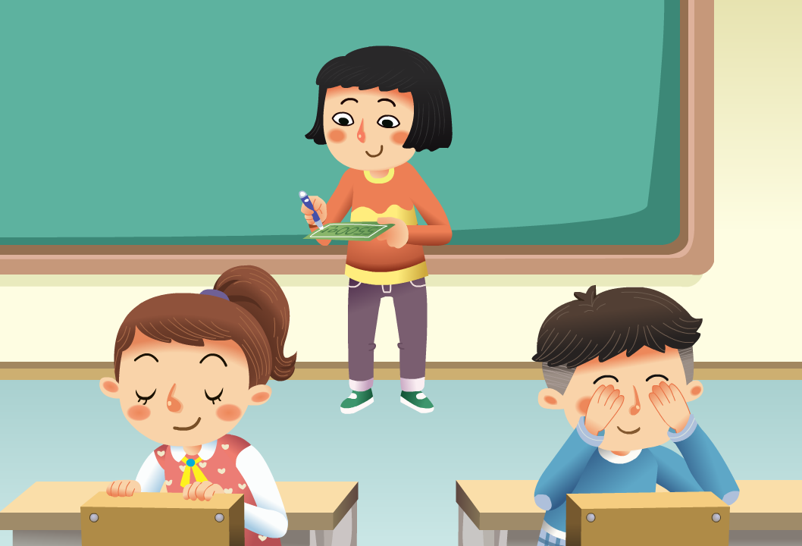
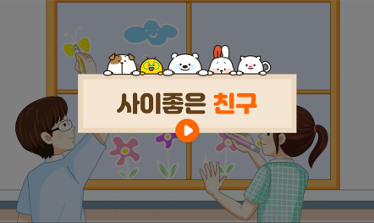
4-1
1. 큰 수
suh_p_0401_01_0010_101_1
10 창의 놀이터(수 크기 비교 놀이)
Θ Description & Function
[애니 DVD 개발물]
수학(박) 4-1 지도서\app\resource\contents\lesson01\ops\lesson01\video
[애니 게이트 참고 화면]
수 크기 비교 놀이
애니 파일명 | mm_41_1_09_01_01_ani.mp4

Slide 4
4-1
1. 큰 수
suh_p_0401_01_0010_102_1
10 창의 놀이터(수 크기 비교 놀이)
Θ Description & Function
#1
[이번 시간에 배울 내용]
1
이번 시간에는 무엇을 배울까요?
수학 28~29쪽
놀이를 통해 크기 비교를 할 수 있고 놀이에서 이길 수 있는 방법을 찾을 수 있습니다.

Slide 5


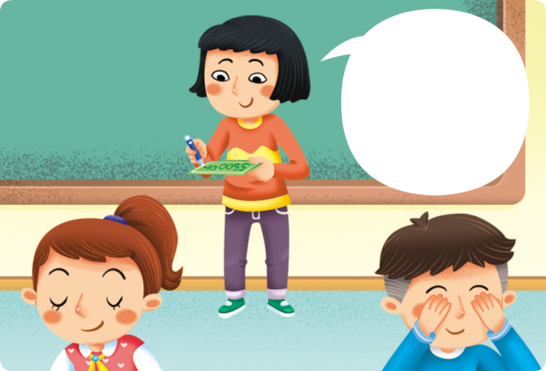



4-1
1. 큰 수
suh_p_0401_01_0010_201_1
10 창의 놀이터(수 크기 비교 놀이)
Θ Description & Function
반 친구들과 수 크기 비교 놀이를 해 봅시다.
그림에 포함된 텍스트는 지우고 텍스트를 새로 써주세요.
하단 이너탭 (이후 공통)
한 명이 나와서 큰 수( 5500만) 하나를 친구들이 보지 못하도록 쪽지에 적습니다. 이때 100만보다 크고 1억보다 작은 수로 범위를 정합니다.
100만보다 크고
1억보다 작은 수 중
백만 자리 아래는
모두 0인 수로 할 거야.
#1
#2
삽화 파일명 | math_play_0001.png 수학(박) 4-1 지도서\app\resource\contents\lesson01\ops\lesson01\images\mm_41_1_09_01_01

Slide 6

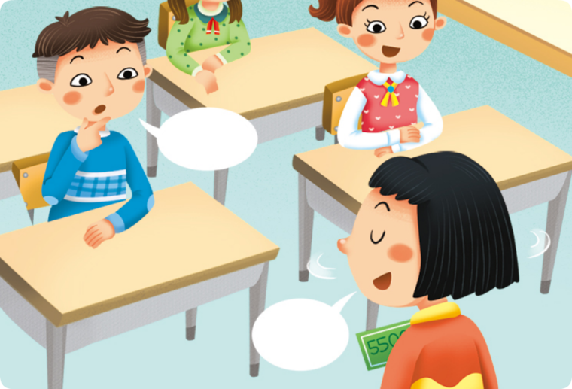
4-1
1. 큰 수
suh_p_0401_01_0010_201_1
10 창의 놀이터(수 크기 비교 놀이)
Θ Description & Function
반 친구들과 수 크기 비교 놀이를 해 봅시다.
그림에 포함된 텍스트는 지우고 텍스트를 새로 써주세요.
친구들은 쪽지에 적은 수가 얼마인지 예상하여 말합니다. 말한 수가 쪽지에 적은 수보다 크면 앞에 나온 학생이 “작다.”라고 말합니다.
#1
9000만
작다.
삽화 파일명 | math_play_0002.png 수학(박) 4-1 지도서\app\resource\contents\lesson01\ops\lesson01\images\mm_41_1_09_01_01

Slide 7

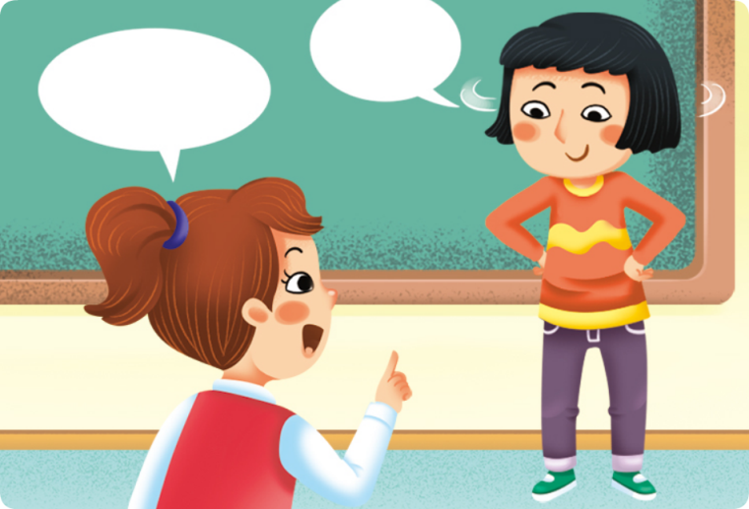
4-1
1. 큰 수
suh_p_0401_01_0010_201_1
10 창의 놀이터(수 크기 비교 놀이)
Θ Description & Function
반 친구들과 수 크기 비교 놀이를 해 봅시다.
그림에 포함된 텍스트는 지우고 텍스트를 새로 써주세요.
또 다른 친구도 예상하여 말합니다. 말한 수가 쪽지에 적은 수보다 작으면 앞에 나온 학생이 “크다.”라고 말합니다.
크다.
#1
5000만
삽화 파일명 | math_play_0003.png 수학(박) 4-1 지도서\app\resource\contents\lesson01\ops\lesson01\images\mm_41_1_09_01_01

Slide 8

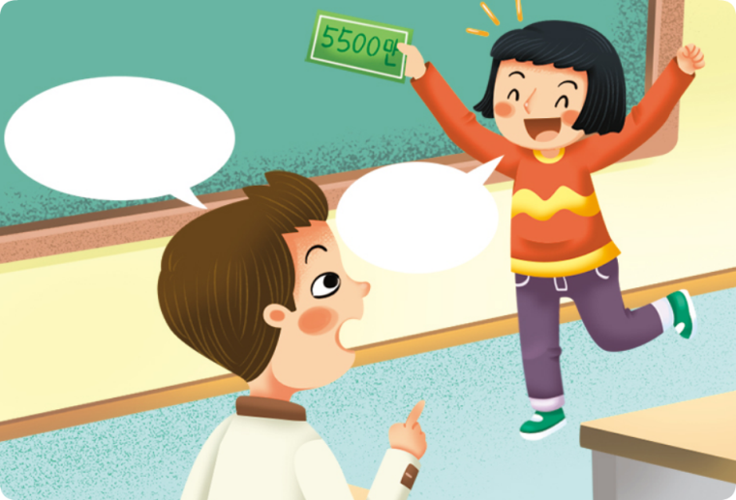
4-1
1. 큰 수
suh_p_0401_01_0010_201_1
10 창의 놀이터(수 크기 비교 놀이)
Θ Description & Function
반 친구들과 수 크기 비교 놀이를 해 봅시다.
그림에 포함된 텍스트는 지우고 텍스트를 새로 써주세요.
쪽지에 적은 수가 나올 때까지 와 을 반복합니다. 쪽지에 적은 수가 나오면 쪽지를 보여주며 “정답!”이라고 외칩니다.
#1
5500만
정답!
삽화 파일명 | math_play_0004.png 수학(박) 4-1 지도서\app\resource\contents\lesson01\ops\lesson01\images\mm_41_1_09_01_01

Slide 9
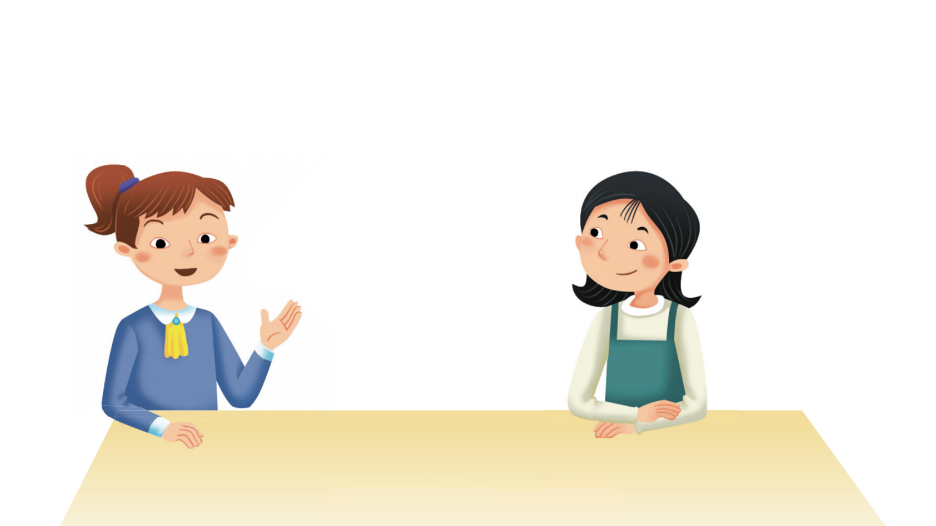
4-1
1. 큰 수
suh_p_0401_01_0010_202_1
10 창의 놀이터(수 크기 비교 놀이)
Θ Description & Function
짝과 함께 수 크기 비교 놀이를 해 봅시다.
탭 이벤트
#1
그림
물음 1
각자 100만보다 크고
1억보다 작은 수 하나를
서로 보이지 않게 적고
놀이를 하자.
좋아. 먼저 맞히는
사람이 이기는 거야.
삽화 파일명 | img_01.png 수학(박) 4-1 지도서\app\resource\contents\lesson01\ops\lesson01\images\mm_41_1_09_02_01

Slide 10


4-1
1. 큰 수
suh_p_0401_01_0010_202_1
10 창의 놀이터(수 크기 비교 놀이)
Θ Description & Function
짝과 함께 수 크기 비교 놀이를 해 봅시다.
탭 이벤트
지시문 추가
볼드 → 쓸 수
3. 예 보기 / 직접 쓰기 기능 추가.
있는 부분에 직접 쓰기
기능 넣어주세요. 쓰여지는 텍스트는 초록색, 좌우 중앙 정렬. 단, 개발물에는 초록색 네모는 보이지 않습니다.
https://cdata2.tsherpa.co.kr/tsherpa/MultiMedia/Flash/2020/curri/index.html?flashxmlnum=yuni4856&classa=A8-C1-31-MM-MM-04-06-09-0-0-0-0&classno=MM_31_04/suh_0301_05_0009/suh_0301_05_0009_205_1.html
링크 참고.
4. 클릭 시 직접 쓰기로 토글되면서 파란색 글씨 나타남. (다음 슬라이드)
#1
그림
물음 1
#2
직접 쓸 수 있습니다.
내가 생각한 수 ( )
내가 예상해서 말한 수 | 작다 | 크다
#3
#4

Slide 11

4-1
1. 큰 수
suh_p_0401_01_0010_202_1
10 창의 놀이터(수 크기 비교 놀이)
Θ Description & Function
짝과 함께 수 크기 비교 놀이를 해 봅시다.
<예 보기 클릭 후의 화면 >
1. 클릭 시 예 보기로 다시 토글되면서 직접 쓸 수 있는 형태로 바뀜 (이전 슬라이드)
그림
물음 1
직접 쓸 수 있습니다.
내가 생각한 수 ( )
4500만
내가 예상해서 말한 수 | 작다 | 크다
5000만 | ○
2000만 |  | ○
3000만 |  | ○
4000만 |  | ○
#1

Slide 12
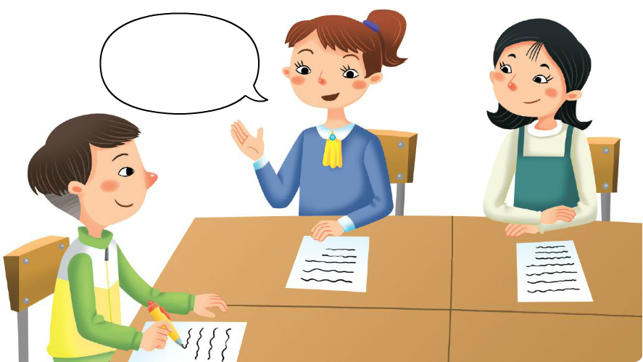


4-1
1. 큰 수
suh_p_0401_01_0010_203_1
10 창의 놀이터(수 크기 비교 놀이)
Θ Description & Function
이 놀이에서 이길 수 있는 방법을 이야기해 봅시다.
1. 답 칸 클릭하면 답 나타남. 정답 확인 버튼은 정답 가리기로 토글 됨.
물음 1
물음 +
이길 수 있는
방법은 뭘까?
100만과 1억 중간쯤인 수 중 한 번의 질문으로 많은 수를 제거하는 방법으로 수를 부르면 이길 수 있습니다.
#1
삽화 파일명 | img_01.png 그림에 있는 텍스트 지우고 텍스트는 새로 써주세요. 수학(박) 4-1 지도서\app\resource\contents\lesson01\ops\lesson01\images\mm_41_1_09_03_01

Slide 13
4-1
1. 큰 수
suh_p_0401_01_0010_203_1
10 창의 놀이터(수 크기 비교 놀이)
Θ Description & Function
이 놀이에서 이길 수 있는 방법을 이야기해 봅시다.
1. 답 칸 클릭하면 답 나타남. 정답 확인 버튼은 정답 가리기로 토글 됨.
물음 1
물음 +
친구가 이길 수 있는 방법을 알고 있다면 나는 어떤 수를 적으면 유리할까요? 그 까닭은 무엇일까요?
100만, 5000만, 1억에 최대한 가까운 수를 적어야 합니다. 왜냐하면 친구가 더 많은 수를 부르게 해야 하기 때문입니다.
#1

Slide 14
4-1
1. 큰 수
suh_p_0401_01_0010_301_1
10 창의 놀이터(수 크기 비교 놀이)
Θ Description & Function
#1
[다음 시간에 배울 내용]
1
다음 시간에는 무엇을 배울까요?
수학 30~31쪽
융합 연구소 (옛날 이집트의 수)

